Slide 1

Фазовые перестройки динамической системы с импульсным воздействием
Ивановский Леонид,
Самсонов Сергей,
ЯрГУ им. П.Г. Демидова,
2015

Slide 2
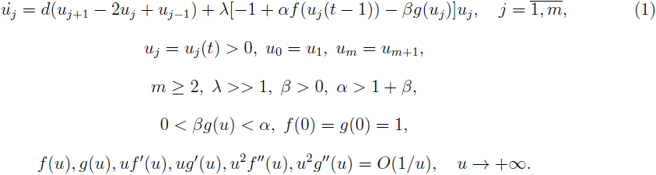
Исследуемая динамическая система

Slide 3
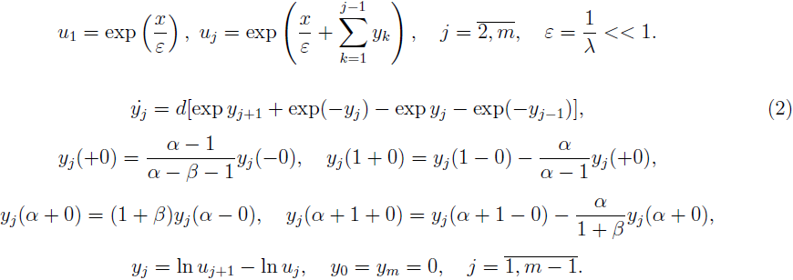
Исследуемая динамическая система

Slide 4
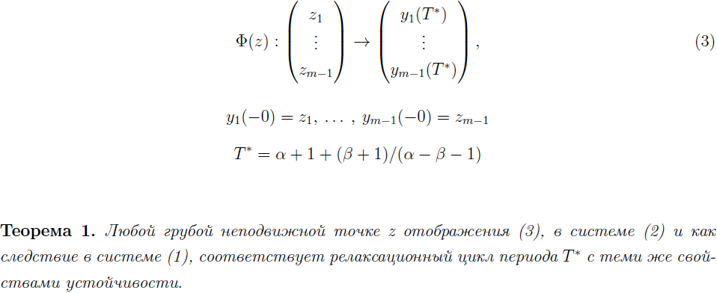
Постановка задачи

Slide 5




Метод исследования: программная часть

Slide 6
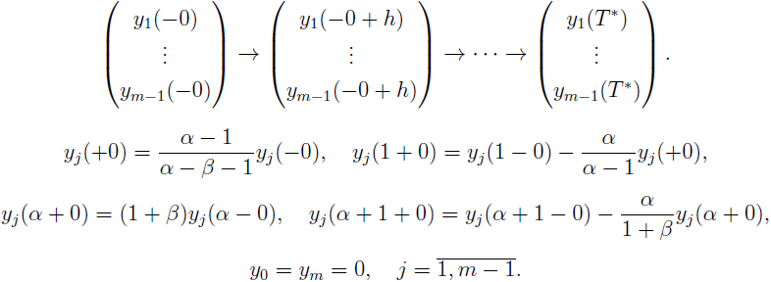
Метод исследования: алгоритмическая часть

Slide 7
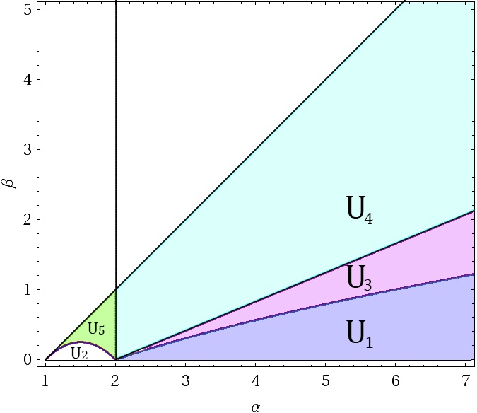

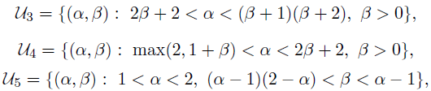
Области параметров

Slide 8
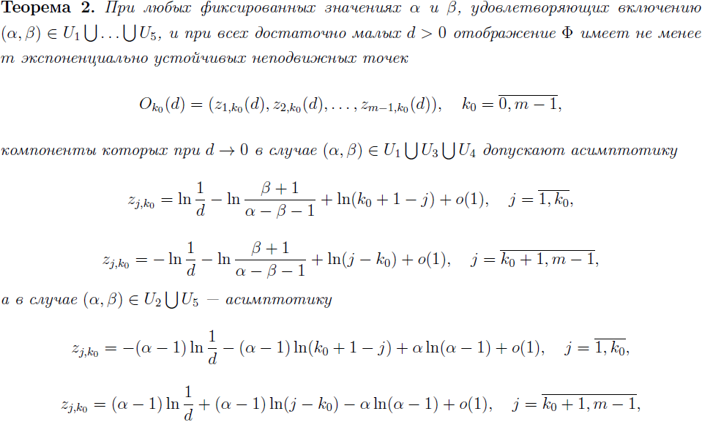
Особенности тестирования

Slide 9
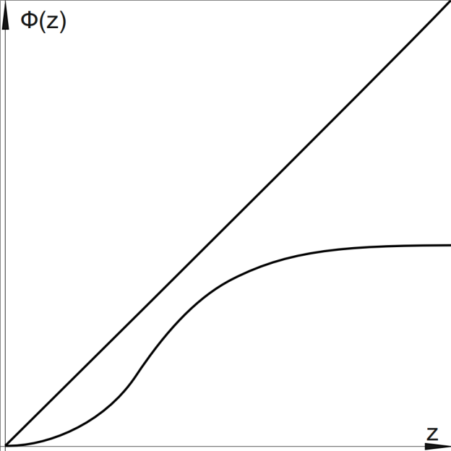
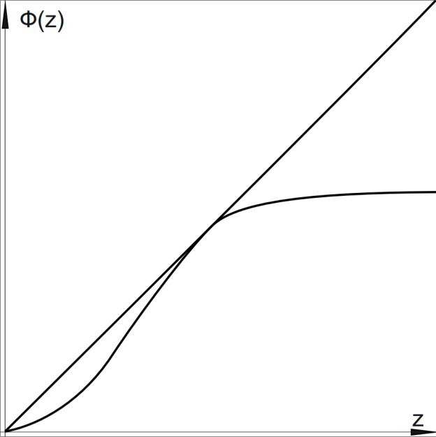
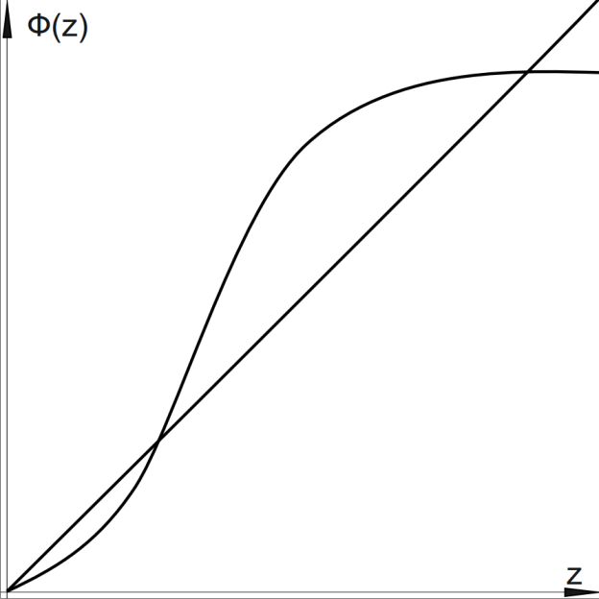
Результаты исследования: одномерный случай
d=0.05
d=0.0435
d=0.03
α= 1.1, β=0.05

Slide 10
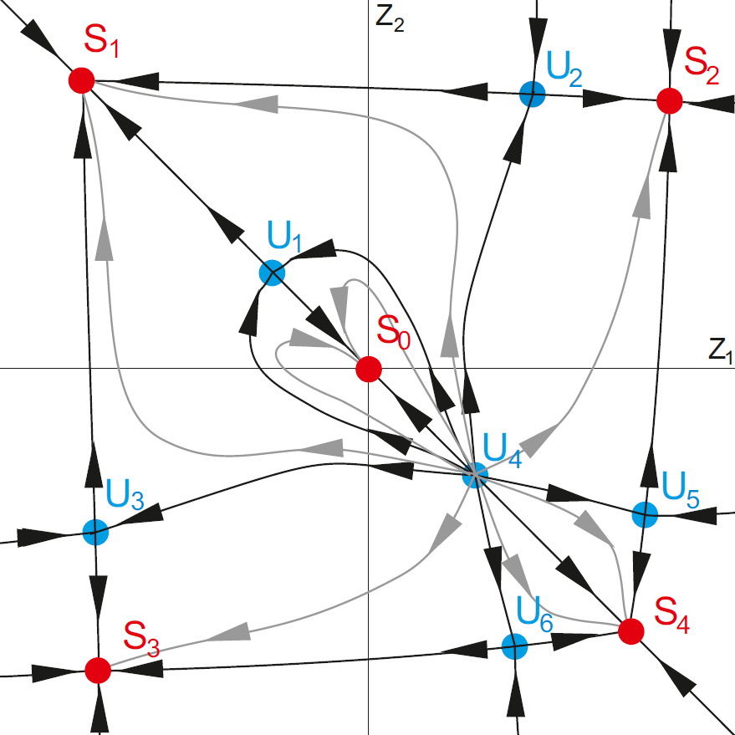
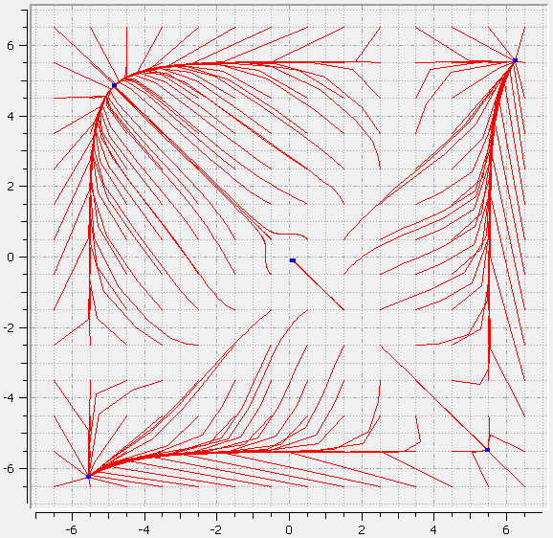
Результаты исследования: двумерный случай, 5 устойчивых стационарных точек
α= 5.0, β=0.4, d=0.01

Slide 11
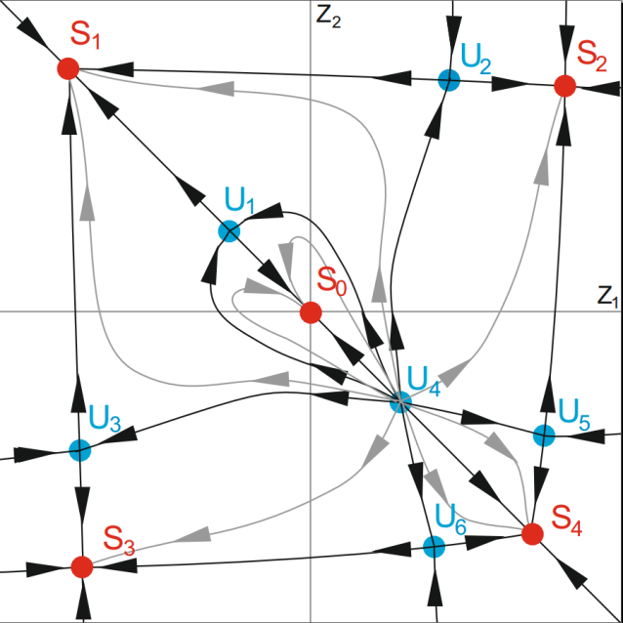
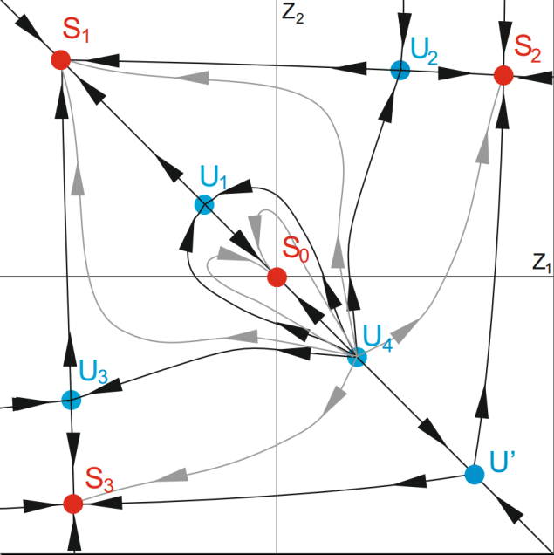
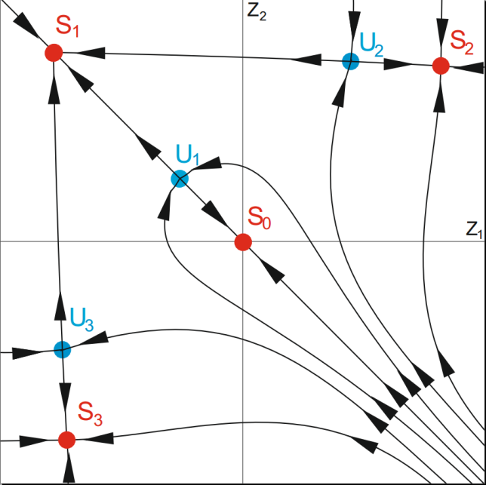
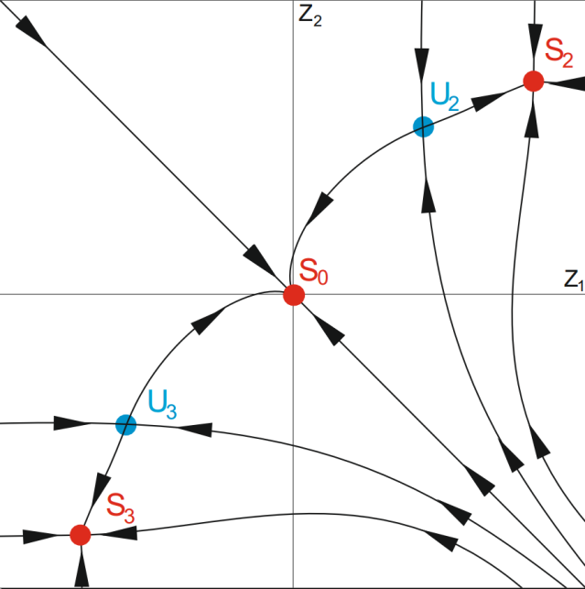
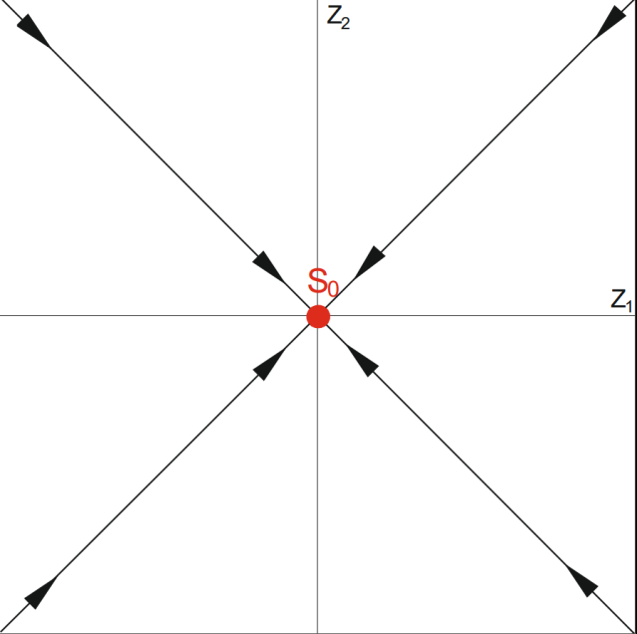
Последовательность бифуркаций в случае 5 устойчивых стационарных точек
d<0.019
α= 5.0, β=0.4
0.019≤d<0.031
0.031≤d<0.059
0.059≤d<0.13
0.13≤d

Slide 12
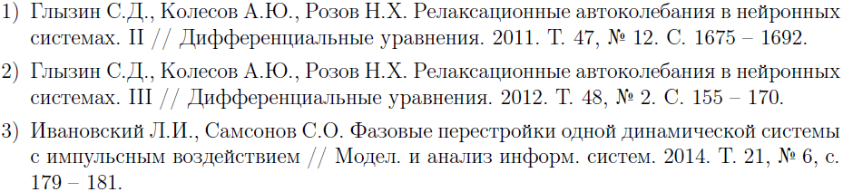
Источники и литература

Slide 13
Спасибо за внимание!

